Slide 1
ОТЧЁТ
о работе МО
по исследовательско-проектной
деятельности
© Автор: Хомченко О.В., руководитель МО ИПД МОУ Ишненской СОШ

Slide 2
Цель работы МО и учебного предмета «Индивидуальный проект»
формирование проектной компетентности педагогов и обучающихся, осваивающих основную образовательную программу.

Slide 3
Задачи работы МО и учебного предмета «Индивидуальный проект»
создание психолого-педагогических условий для разработки, сопровождения и защиты индивидуального проекта обучающимися как обязательного условия достижения метапредметных результатов образования;
содействие развитию адекватной самооценки, формированию позитивной Я-концепции через опыт интересной работы и публичной демонстрации её результатов, развитию информационной компетентности;
содействие воспитанию самостоятельности, инициативности, ответственности, повышению мотивации и эффективности учебной деятельности;
оказание содействия учителям в организации образовательного процесса в соответствии с требованиями ФГОС.

Slide 4
Индивидуальный проект
представляет собой учебный проект, выполняемый обучающимся в рамках одного или нескольких учебных предметов с целью продемонстрировать свои достижения в самостоятельном освоении содержания и методов избранных областей знаний и/или видов деятельности и способность проектировать и осуществлять целесообразную и результативную деятельность.

Slide 5
Индивидуальный проект
Выполнение индивидуального проекта обязательно для каждого обучающегося.
В ходе работы над индивидуальным проектом автор-разработчик получает отметки за выполнение ключевых этапов работы. Эти отметки вносятся в электронный журнал по предмету "Индивидуальный проект".
Итоговая отметка за выполнение проекта выставляется в электронный журнал, личное дело обучающегося и аттестат о среднем общем образовании.

Slide 6
Проект – это пять «П»:
1. Проблема
2. Проектирование (планирование)
3. Поиск информации
4. Продукт (создание проектного продукта)
5. Презентация проектного продукта

Slide 7
Функции научного руководителя проекта
совместно с обучающимся определить/скорректировать тему проекта;
составляет индивидуальный план реализации проекта: совместно с обучающимся определить цель работы, этапы, сроки, методы работы, источники необходимой информации;
оказывает обучающемуся помощь в организации и выполнении работы по вопросам планирования, методики, формирования и представления результатов исследования;
проводит систематическое консультирование, проверяя выполнение работы (по частям или в целом);
даёт краткий письменный отзыв (рецензию) о работе.

Slide 8
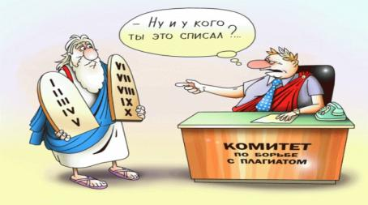
Организация проектной деятельности (этапы разработки учебного проекта)

Slide 9
Сентябрь-октябрь (10 класс)
Подготовительный – мотивация, целеполагание, осознание проблемной ситуации, выбор предмета, темы, постановка цели проекта, выдвижение гипотезы.
Выдержка из Положения об итоговом индивидуальном проекте обучающихся 10-11 классов (пункт 5.2):
«К концу октября должен произойти выбор тем для проектирования и утверждение тем и научных руководителей приказом директора не позднее 30 октября. Данная информация публикуется на сайте образовательного учреждения».

Slide 10
Ноябрь (10 класс)
Проектировочный – общее планирование, построение конкретного плана деятельности: выбор методики, форм и средств наблюдения и исследования; формулировка частных вопросов работы над проектом, его проблемой; заполнение паспорта ИП.

Slide 11
Декабрь-февраль (10 класс)
Практический – исследование проблемы, темы, сбор и обработка данных, получение нового продукта, результата проектной деятельности за счет выполнения определенных действий, интерпретации результатов, возможно графическое представление результатов, оформление документации.

Slide 12
Март-апрель (10 класс)
Аналитический – сравнение планируемых и реальных результатов, обобщение, выводы.
Выдержка из Положения об итоговом индивидуальном проекте обучающихся 10-11 классов (пункт 5.4):
«К 30 марта руководители проектов отчитываются перед руководителем МО по проектно-исследовательской деятельности в 10-11 классе о ходе проектной деятельности, целях и задачах курируемых проектов, планах их реализации, возникших проблемах и путях их решения. Перед отчетом руководителю МО руководитель проекта заслушивает аналогичный отчет обучающегося».

Slide 13
Май (10 класс)
Промежуточный контроль – предварительное (пробное) представление содержания работы, обоснование актуальности и выводов, предзащита проекта.
Выдержка из Положения об итоговом индивидуальном проекте обучающихся 10-11 классов (пункт 5.6):
«Оценивание работы над индивидуальным проектом в 10 классе происходит по принципу «зачёт» или «незачёт» после предзащиты, а также по результатам работы во время учебного предмета «Индивидуальный проект» и во время внеурочной индивидуально-групповой работы с научным руководителем».

Slide 14
Май-сентябрь (10-11 класс)
Контрольно-корректировочный – анализ успехов и ошибок, поиск способов коррекции ошибок, исправление проекта в соответствии с реальным состоянием дел.

Slide 15
Октябрь-ноябрь (11 класс)
Заключительный – представление содержания работы, обоснование актуальности и выводов, защита проекта.
Выдержка из Положения об итоговом индивидуальном проекте обучающихся 10-11 классов (пункт 5.6):
«Оценивание работы над индивидуальным проектом в 10 классе происходит по принципу «зачёт» или «незачёт» после предзащиты, а также по результатам работы во время учебного предмета «Индивидуальный проект» и во время внеурочной индивидуально-групповой работы с научным руководителем. В 11 классе выставляется оценка за выполненный проект после его защиты (в первом полугодии) в электронный журнал в соответствующую графу, а затем и в аттестат о среднем общем образовании».

Slide 16
Декабрь (11 класс)
Оценочно-рефлексивный – оценка путем коллективного обсуждения и самооценок согласно разработанным критериям, выявление неиспользованных возможностей, потенциала продолжения работы.

Slide 17
Состав материалов ИП
паспорт ИП и этапы работы над ним (Индивидуальный план выполнения проекта);
текст проекта в печатной форме;
продукт ИП;
презентация-представление проекта (по желанию);
отзыв-рецензия научного руководителя.

Slide 18
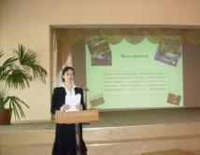
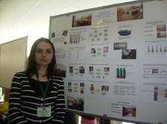
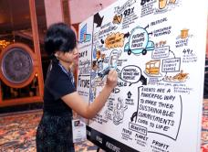
Возможные формы представления ИП
Научный доклад, сопровождаемый презентацией
Стендовый доклад
Скетчноутинг — это способ фиксирования информации с помощью скетчей. Рукописный текст, схемы, рисунки, условные обозначения из простейших фигур, рамки и стрелки — все это помогает быстро и по ходу законспектировать любой материал.
Скрайбинг — это публичное создание графических заметок, это метод-процесс иллюстрирования событий в режиме реального времени, всегда зрелищный и вовлекающий.

Slide 19
Оформление текста должно отвечать следующим требованиям
формат бумаги – А 4;
- цвет бумаги – белый;
- цвет основного текста – черный;
- цвет заголовков, выделений, схем, рисунков и т.д. – произвольный;
- шрифт – Times New Roman размером 14 пт;
- межстрочный интервал – одинарный;
- поля: слева – 25 мм, справа – 15 мм, сверху – 15 мм, снизу – 15 мм;
- выравнивание – по ширине страницы;
- страницы должны быть пронумерованы.

Slide 20
Перечень возможных продуктов проектной деятельности:
- Тематическая выставка
- Рекламный буклет (например: для Новогодней выставки)
- Сценарий праздника
- Видеофильм (например: «Наши таланты»)
- Фантастический проект (например: «Город моей мечты»)
- Костюм (показ собственных моделей)
- Музыкальное произведение (собственного сочинения)
- Оформление кабинетов (например, проект стендов)
- Конкретные предложения по улучшению какой-то ситуации (например: краеведческий уголок в кабинете)
- Прогноз развития ситуации (например: экологический проект) и пр.

Slide 21
Критерий «Способность к самостоятельному приобретению знаний»
Работа шаблонная, показывающая формальное отношение автора (0 баллов)
Автор проявил незначительный интерес к теме проекта, но не продемонстрировал самостоятельности к работе, не использовал возможности творческого подхода (1балл)
Работа самостоятельная, демонстрирующая серьезную заинтересованность автора, предпринята попытка представить личный взгляд на тему проекта, применены элементы творчества (2 балла)
Работа отличается творческим подходом, собственным оригинальным отношением автора к идее проекта (3 балла)

Slide 22
Критерий «Сформированность предметных знаний и способов действий»
Тема проекта не раскрыта. Использована не соответствующая теме и цели проекта информация(0 баллов)
Тема проекта раскрыта фрагментарно. Большая часть представленной информации не относится к теме работы (1 балл)
Тема проекта раскрыта, автор показал знание темы в рамках школьной программы. Работа содержит незначительный объем подходящей информации из ограниченного числа однотипных источников (2 балла)
Тема проекта раскрыта исчерпывающе, автор продемонстрировал глубокие знания, выходящие за рамки школьной программы. Работа содержит достаточно полную информацию из разнообразных источников (3 балла)

Slide 23
Критерий «Сформированность регулятивных действий»
Цель не сформулирована (0 баллов)
Цель сформулирована, но план ее достижения отсутствует (1 балл)
Цель сформулирована, дан схематичный план ее достижения (2 балла)
Цель сформулирована, ясно описана, дан подробный план ее достижения (3 балла)

Slide 24
Сформированность коммуникативных действий»
Презентация не проведена (0 баллов )
Материал изложен с учетом регламента, однако автору не удалось заинтересовать аудиторию(1 балл)
Автору удалось вызвать интерес аудитории, но он вышел за рамки регламента (2 балла)
Автору удалось вызвать интерес аудитории и уложиться в рамки регламента (3 балла)

Slide 25
Экспертный оценочный лист
ФИ обучающегося | Класс | Критерий «Способность к самостоятельному приобретению знаний» (максимум 3 балла) | Критерий «Сформированность предметных знаний и способов действий» (максимум 3 балла) | Критерий «Сформированность регулятивных действий» (максимум 3 балла) | Критерий «Сформированность коммуникативных действий» (максимум 3 балла) | Количество баллов | Оценка
4 балла- «удовлетворительно» 7-9 - «хорошо» 10-12 – «отлично»

Slide 26
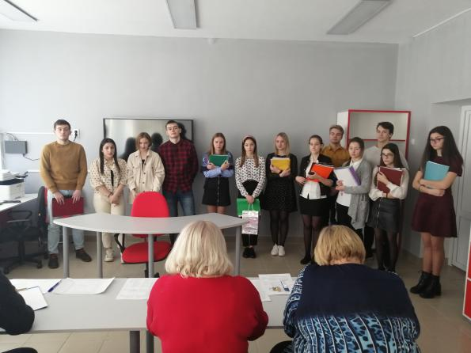
Защита ИП (11 класс, 8 декабря 2020 г.)

Slide 27
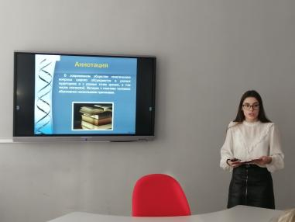
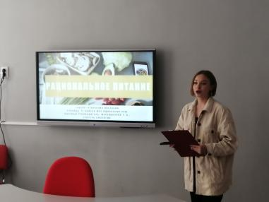
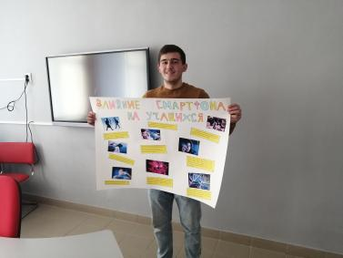
Темы ИП (11 класс) 2020-2021уч.г.
Драматические страницы в истории развития Отечественной генетики
Рациональное питание
Влияние смартфона на здоровье человека

Slide 28
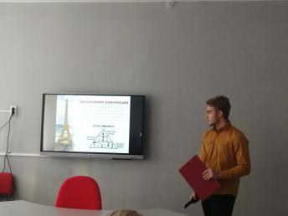
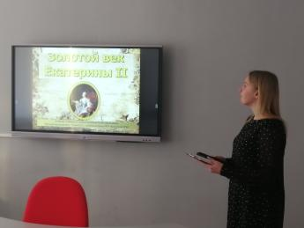
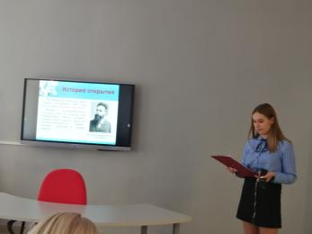
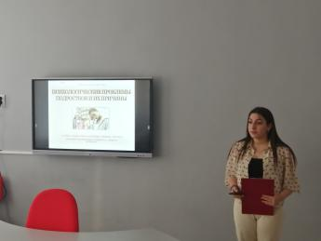
Темы ИП (11 класс) 2020-2021уч.г.
Французская революция XVIII века
Золотой век Екатерины II
X-лучи и их использование в технике и медицине
Психические проблемы подростков и их причины

Slide 29
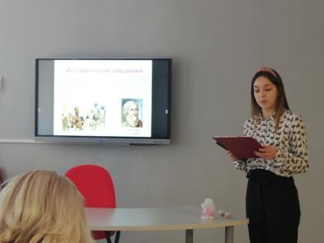
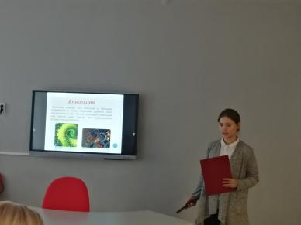
Темы ИП (11 класс) 2020-2021уч.г.
Химия в косметических кремах
Фракталы
Хоккейный сленг

Slide 30
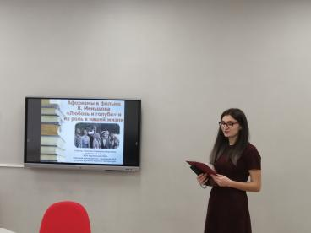
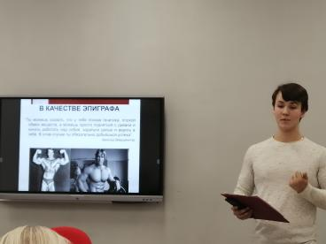
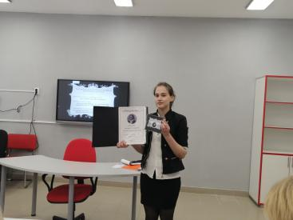
Темы ИП (11 класс) 2020-2021уч.г.
Л.В. Собинов – золотой тенор России
Афоризмы в фильме Владимира Меньшова «Любовь и голуби» и их роль в нашей жизни
Стероиды: польза или вред?

Slide 31
Темы ИП (10 класс) 2021-2022 уч.г.
Домашнее насилие между партнёрами.
Реклама в современном мире.
Самооборона как средство обеспечения личной и общественной безопасности человека в современном обществе.
Кибербезопасность. Опасные ловушки в интернете.
Красота – страшная сила.
Экстремизм в подростковой среде.
Зона отдыха в школе.
Универсальный боковой прицеп к скоростному велосипеду.
Подростковая преступность.
Диминутивы как маркеры языкового сознания.

Slide 32
Статистика за 2020-2021 уч.год
Средний балл за защиту индивидуальных проектов в школе:
8 классы (22 человека) – 4,5;
9 классы (25 человек) – 3,8.
11 классы (13 человек) – 4,7.

Slide 33
Проблемы реализации проектной деятельности в школе
низкий уровень проектной компетентности педагогов и обучающихся (трудности при постановке цели, задач, выдвижении гипотезы);
недостаточная координация совместной работы над проектом в цепочке УЧИТЕЛЬ – УЧЕНИК;
низкая степень самостоятельности при подготовке проектов (трудности в отборе, поиске и обработке информации);
не сформировано умение презентовать результаты своей работы над проектом (речь, регламент, низкий уровень культуры поведения);
непонимание родителями требований ФГОС;
недостаток времени и низкий уровень мотивации для реализации проектной деятельности участников образовательного процесса.

Slide 34
Способы решения проблем
реализация проектной деятельности на всех этапах обучения в начальной и основной школе (форма обязательного урока в старшей школе);
организация учебных занятий по проектной компетентности педагогов специалистом по проектированию, а не простым учителем;
включение в образовательный процесс курсов внеурочной деятельности по подготовке к проектной деятельности;
работа в сотрудничестве с помощью специальных психологических занятий, упражнений, игр (начиная с классного руководителя);
повышение уровня мотивации через личную значимость проблемы проекта для участников образовательного процесса;
просветительская деятельность среди родителей о новых методах преподавания.

Slide 35
Заключение
«Умение пользоваться методом проектов – показатель высокой квалификации преподавателя, его прогрессивной методики обучения и развития учащихся. Это показатель высокой креативности, которая помогает преподавателю, опираясь на позитивные моменты традиционного обучения, использовать современные технологии. Ведь сочетание инноваций и традиций как проявление одного из законов диалектики – закона единства и борьбы противоположностей – способствует развитию педагогической науки и практики».
(Е. С. Полат «Новые педагогические и информационные технологии в системе образования»)

Slide 36
Вывод
Работа МО ИПД направлена на достижение высокого уровня преподавания и изучения предметов через внедрение проектной деятельности в образовательный процесс. Не смотря на сменный состав МО, его деятельность достаточно эффективна и находится на удовлетворительном уровне, т.к. в педагогическом коллективе наблюдается рост заинтересованности в творчестве и удовлетворённости результатами своей деятельности по итогам представленных проектов, что способствует овладению современными методами обучения и воспитания.

Slide 37
СПАСИБО ЗА ВНИМАНИЕ!

